Slide 1
4. Lektion
Introduktion til ideologiske forgreninger

Slide 2
Placer socialliberalisme

Slide 3
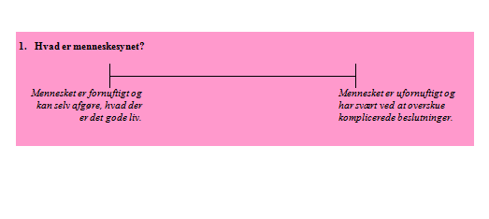
Menneskesyn

Slide 4
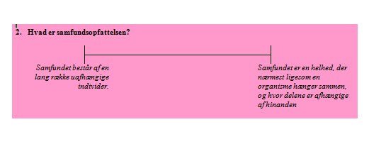
Samfundsopfattelse

Slide 5
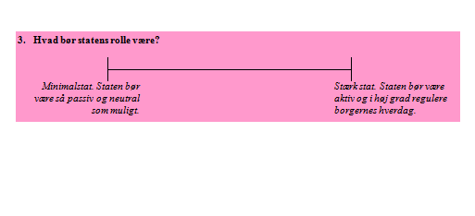
Statens rolle

Slide 6
Introduktion til socialkonservatisme

Slide 7
Socialkonservatisme
Fri markedsøkonomi er mest effektiv …
… men kan true stabiliteten og sammenhængskraften i samfundet, bl.a. pga. den ikke tager højde for:
fremtidige generationers muligheder
et værdigt liv for de socialt svageste
en retfærdig fordeling af goderne
Derfor bør staten kompensere for det frie markeds fejl og mangler og fx:
Give de socialt svageste økonomisk hjælp
Sikre en bæredygtig udvikling

Slide 8
Placer socialkonservatisme

Slide 9
Menneskesyn

Slide 10
Samfundsopfattelse

Slide 11
Statens rolle

Slide 12
Introduktion til forskellige typer af socialisme

Slide 13
Revolutionær socialisme
Overgangen fra kapitalisme til socialisme skal ske via en socialistisk revolution.
En revolution, er en omfattende ændring af et lands politiske og økonomiske system.
Ved en revolution kan det være nødvendigt at bruge vold.

Slide 14
Reformistisk socialisme
Overgangen fra kapitalisme til socialisme skal ske med demokratiske midler.
Det centrale er, at skabe samfundsændringer via politiske reformer der regulerer den kapitalistiske økonomi.

Slide 15
Socialdemokratisme
En form for reformistisk socialisme, der vil ændre det kapitalistiske samfund med demokratiske midler.
Accept af det fri marked, men fri markedsøkonomi skal reguleres.
Derfor skal staten bl.a. sikre en omfattende og levedygtig velfærdsstat, så alle borgere har rimelige livsbetingelser fx med hensyn til uddannelse og sygesikring.

Slide 16
Placer revolutionær socialisme og socialdemokratisme

Slide 17
Menneskesyn

Slide 18
Samfundsopfattelse

Slide 19
Statens rolle

Slide 20
Introduktion til neoliberalisme

Slide 21
Neoliberalisme
Menneskets frihed er ukrænkelig.
Derfor har individet ret til mest mulig frihed - der ikke krænker andre menneskers frihed.
Derfor bør staten være minimal og kun være til for at sikre den højeste grad at frihed for borgerne.
Minimalstaten består af:
  Militær – der sikrer borgerne mod ydre fjender.
  Politi – der sikrer borgerne mod indre fjender.
  Retssystem, domstole – der sikrer borgerne mod indre fjender.

Slide 22
Placer neoliberalisme

Slide 23
Menneskesyn

Slide 24
Samfundsopfattelse

Slide 25
Statens rolle

